Slide 1


Book Review & Project
2021.3.2 ~ 3.18
한국IT교육원 303호
Notes:
RGB

Slide 2
CONTENTS
제 1고지 | 미분 자동 계산
제 2고지 | 자연스러운 코드로
제 3고지 | 고차 미분 계산
제 4고지 | 신경망 만들기
제 5고지 | DeZero의 도전

Slide 3
`
제 5고지 | DeZero의 도전

Slide 4
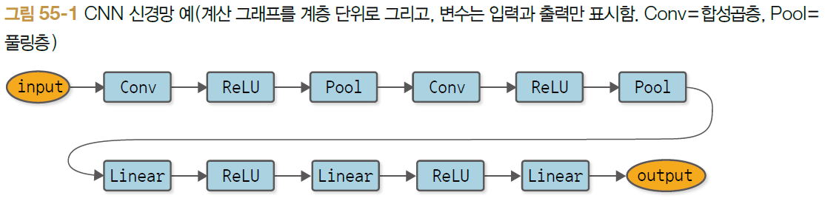
제 1고지 | 제 2고지 | 제 3고지 | 제 4고지 | 제 5고지 | 참고자료
55단계 : CNN 메커니즘(1)
CNN 신경망의 구조
- 3 -

Slide 5
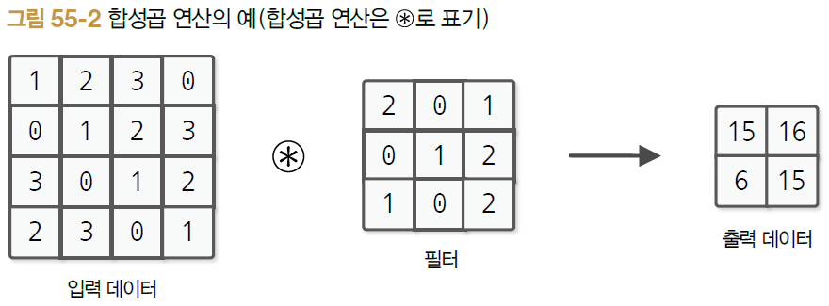
제 1고지 | 제 2고지 | 제 3고지 | 제 4고지 | 제 5고지 | 참고자료
55단계 : CNN 메커니즘(1)
합성곱 연산
- 3 -

Slide 6
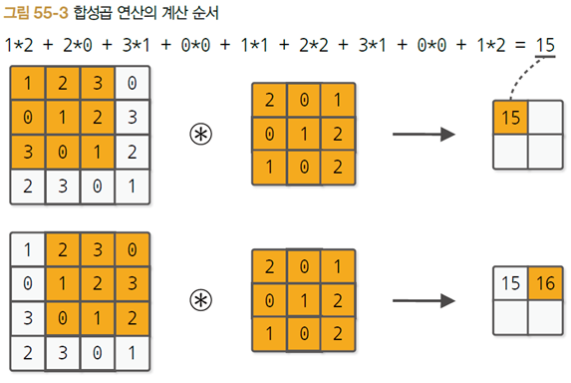
제 1고지 | 제 2고지 | 제 3고지 | 제 4고지 | 제 5고지 | 참고자료
55단계 : CNN 메커니즘(1)
연산 계산 순서
- 3 -

Slide 7
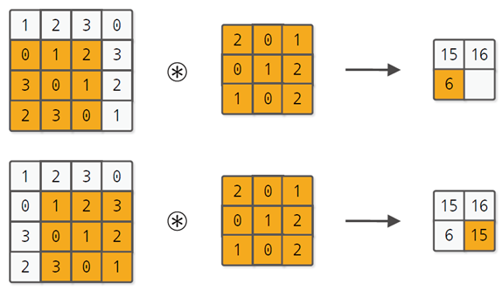
제 1고지 | 제 2고지 | 제 3고지 | 제 4고지 | 제 5고지 | 참고자료
55단계 : CNN 메커니즘(1)
연산 계산 순서
- 3 -

Slide 8
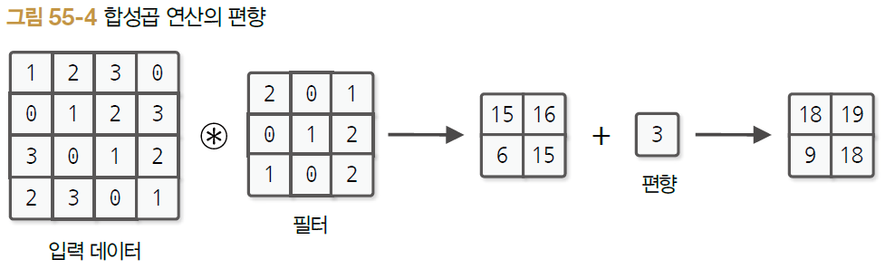
제 1고지 | 제 2고지 | 제 3고지 | 제 4고지 | 제 5고지 | 참고자료
55단계 : CNN 메커니즘(1)
연산의 편향
- 3 -

Slide 9
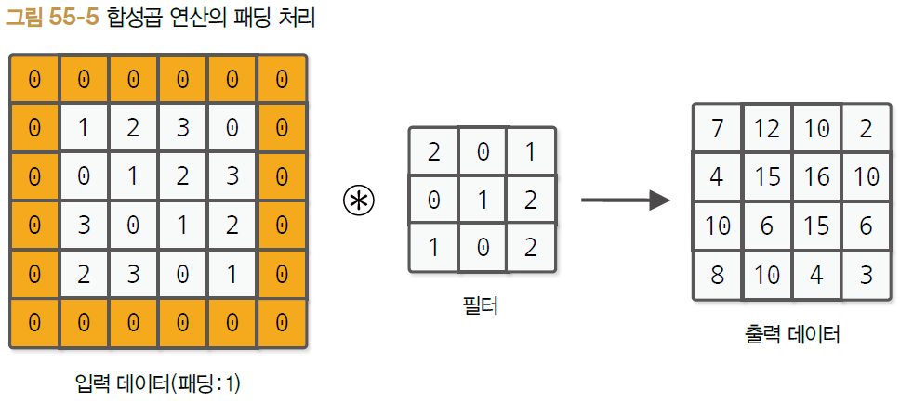
제 1고지 | 제 2고지 | 제 3고지 | 제 4고지 | 제 5고지 | 참고자료
55단계 : CNN 메커니즘(1)
패딩
- 3 -

Slide 10
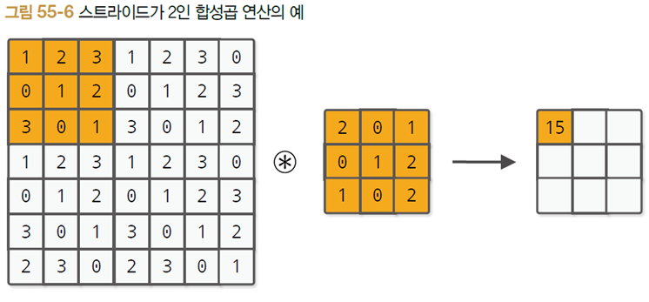
제 1고지 | 제 2고지 | 제 3고지 | 제 4고지 | 제 5고지 | 참고자료
55단계 : CNN 메커니즘(1)
스트라이드
- 3 -

Slide 11
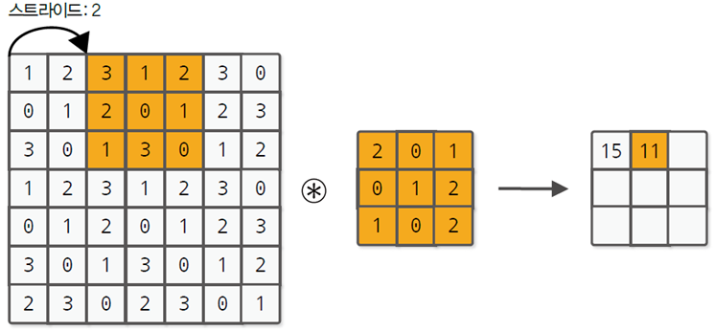
제 1고지 | 제 2고지 | 제 3고지 | 제 4고지 | 제 5고지 | 참고자료
55단계 : CNN 메커니즘(1)
스트라이드
- 3 -

Slide 12
제 1고지 | 제 2고지 | 제 3고지 | 제 4고지 | 제 5고지 | 참고자료
55단계 : CNN 메커니즘(1)
출력 크기 계산 방법
입력크기 + 패딩 * 2 – 커널크기 // 스트라이드 + 1
(4,4) + (1,1) * 2 – (3,3) // (1,1) +1
4 + 2 – 3 // 1
3 + 1
4
- 3 -

Slide 13
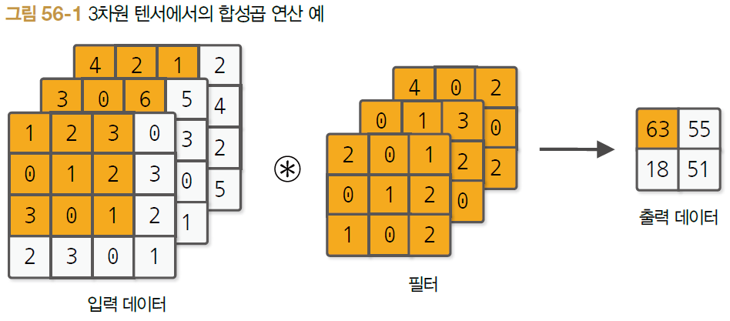
제 1고지 | 제 2고지 | 제 3고지 | 제 4고지 | 제 5고지 | 참고자료
56단계 : CNN 메커니즘(2)
3차원 텐서
- 3 -

Slide 14
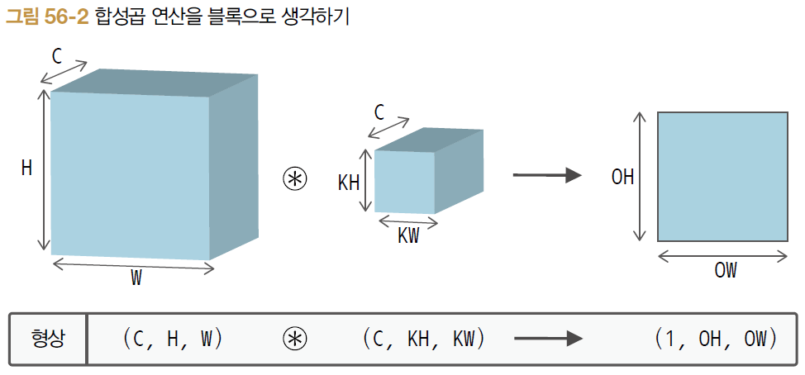
제 1고지 | 제 2고지 | 제 3고지 | 제 4고지 | 제 5고지 | 참고자료
56단계 : CNN 메커니즘(2)
블록으로 생각하기
- 3 -

Slide 15
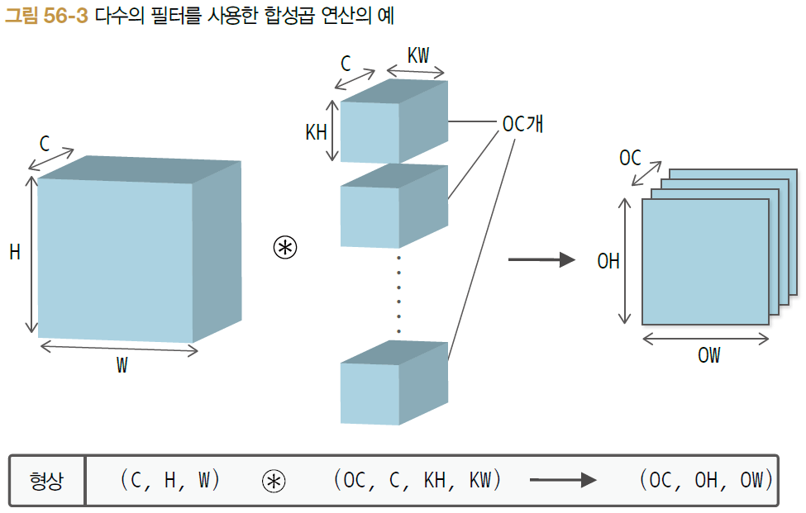
제 1고지 | 제 2고지 | 제 3고지 | 제 4고지 | 제 5고지 | 참고자료
56단계 : CNN 메커니즘(2)
다수의 필터 연산
- 3 -

Slide 16
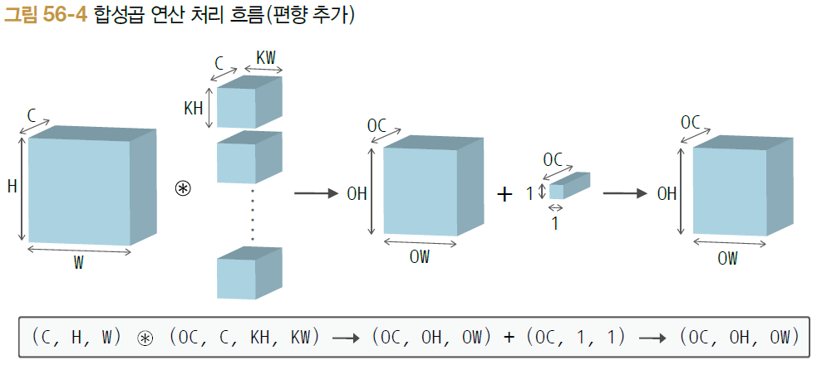
제 1고지 | 제 2고지 | 제 3고지 | 제 4고지 | 제 5고지 | 참고자료
56단계 : CNN 메커니즘(2)
편향 추가
- 3 -

Slide 17
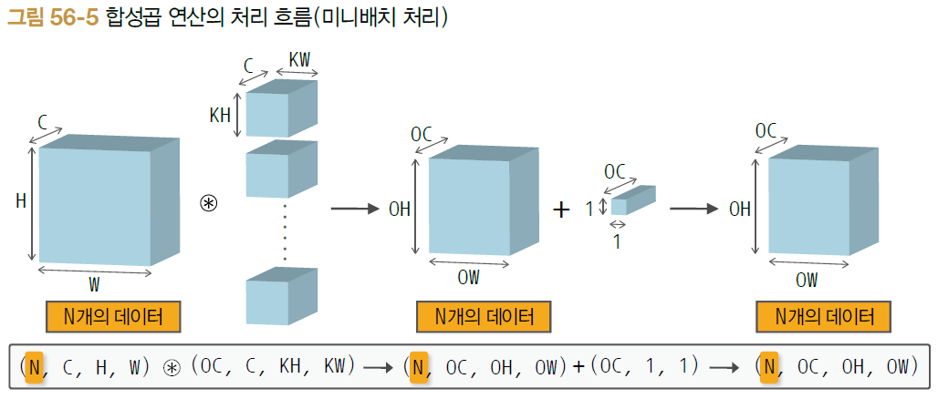
제 1고지 | 제 2고지 | 제 3고지 | 제 4고지 | 제 5고지 | 참고자료
56단계 : CNN 메커니즘(2)
미니배치 처리
- 3 -

Slide 18
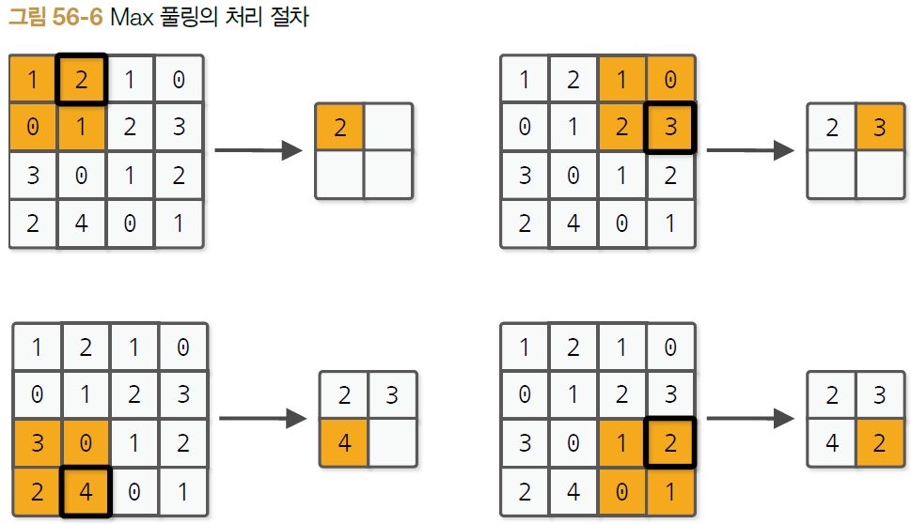
제 1고지 | 제 2고지 | 제 3고지 | 제 4고지 | 제 5고지 | 참고자료
56단계 : CNN 메커니즘(2)
풀링층
- 3 -

Slide 19
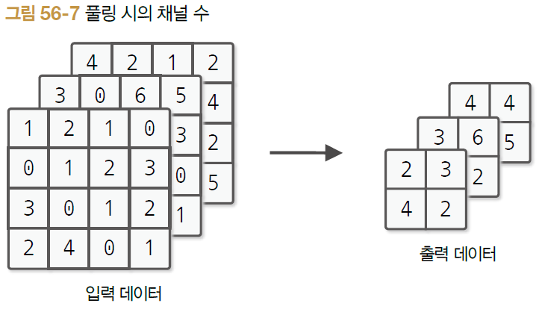
제 1고지 | 제 2고지 | 제 3고지 | 제 4고지 | 제 5고지 | 참고자료
56단계 : CNN 메커니즘(2)
채널 수
- 3 -

Slide 20
제 1고지 | 제 2고지 | 제 3고지 | 제 4고지 | 제 5고지 | 참고자료
56단계 : CNN 메커니즘(2)
특징
매개변수 없음
채널 수 변화 없음
- 3 -

Slide 21
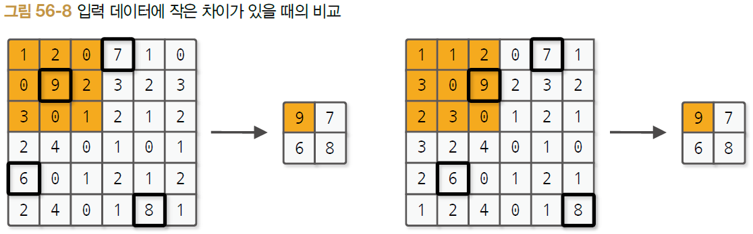
제 1고지 | 제 2고지 | 제 3고지 | 제 4고지 | 제 5고지 | 참고자료
56단계 : CNN 메커니즘(2)
미세한 위치 변화 영향 덜 받음
- 3 -

Slide 22
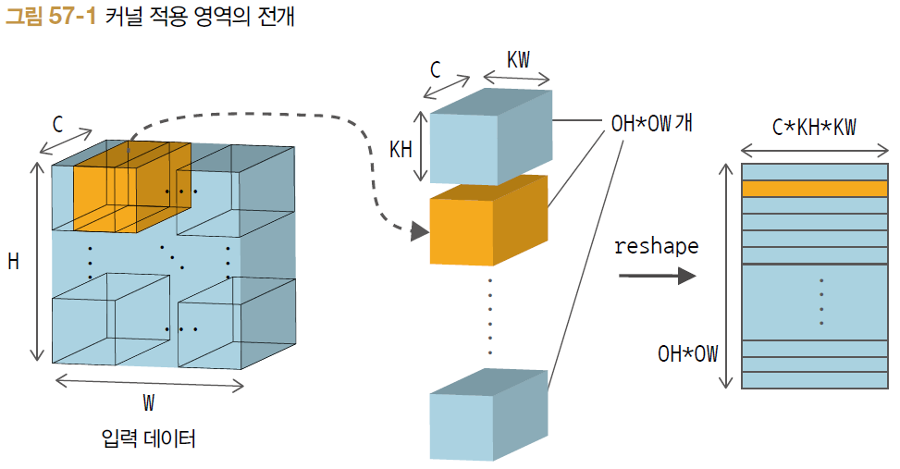
제 1고지 | 제 2고지 | 제 3고지 | 제 4고지 | 제 5고지 | 참고자료
57단계 : conv2d 함수 pooling 함수
Im2col로 전개
- 3 -

Slide 23
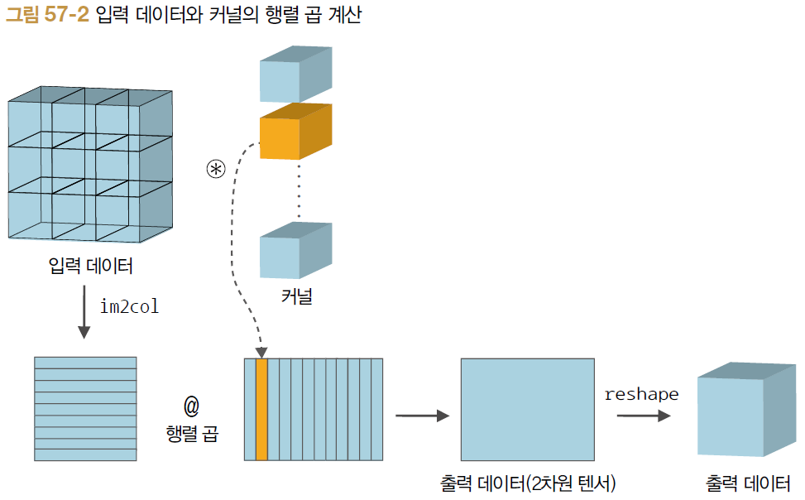
제 1고지 | 제 2고지 | 제 3고지 | 제 4고지 | 제 5고지 | 참고자료
57단계 : conv2d 함수 pooling 함수
행렬 곱 계산
- 3 -

Slide 24
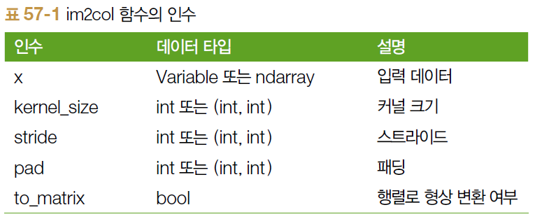
제 1고지 | 제 2고지 | 제 3고지 | 제 4고지 | 제 5고지 | 참고자료
57단계 : conv2d 함수 pooling 함수
Im2col (x, kernel_size, stride=1, pad=0, to_matrix=True)
- 3 -

Slide 25
제 1고지 | 제 2고지 | 제 3고지 | 제 4고지 | 제 5고지 | 참고자료
57단계 : conv2d 함수 pooling 함수
Conv2d 함수 구현
Im2col (x, kernel_size, stride=1, pad=0, to_matrix=True)
- 3 -

Slide 26
제 1고지 | 제 2고지 | 제 3고지 | 제 4고지 | 제 5고지 | 참고자료
57단계 : conv2d 함수 pooling 함수
Conv2d 함수 구현
Im2col (x, kernel_size, stride=1, pad=0, to_matrix=True)
- 3 -

Slide 27
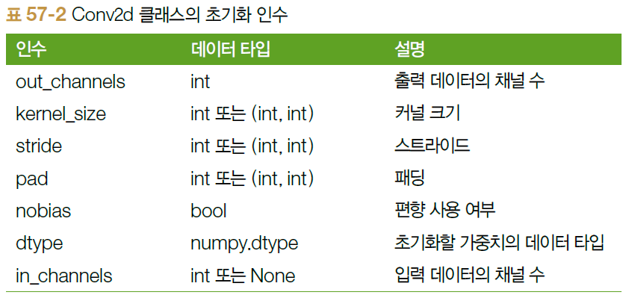
제 1고지 | 제 2고지 | 제 3고지 | 제 4고지 | 제 5고지 | 참고자료
57단계 : conv2d 함수 pooling 함수
Conv2d 계층 구현
- 3 -

Slide 28
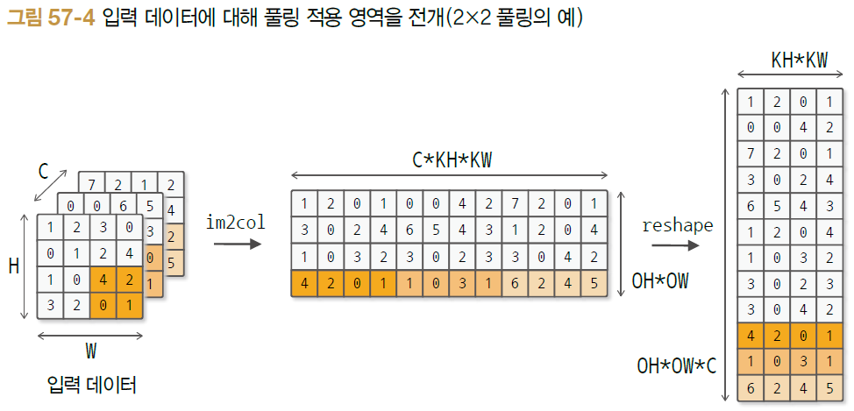
제 1고지 | 제 2고지 | 제 3고지 | 제 4고지 | 제 5고지 | 참고자료
57단계 : conv2d 함수 pooling 함수
Pooling 함수 구현
- 3 -

Slide 29
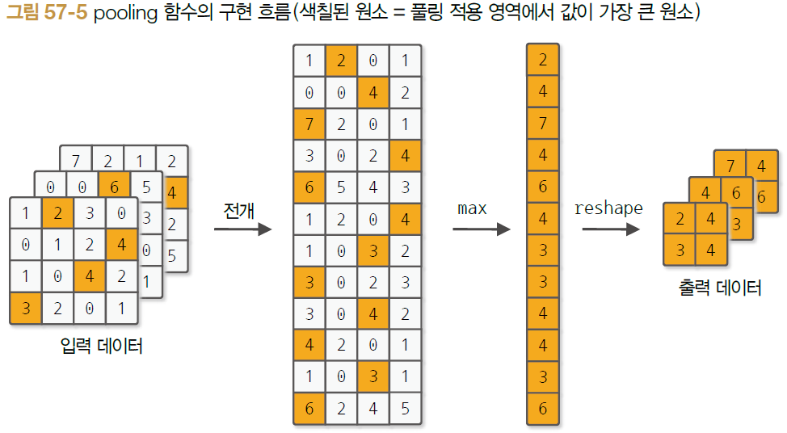
제 1고지 | 제 2고지 | 제 3고지 | 제 4고지 | 제 5고지 | 참고자료
57단계 : conv2d 함수 pooling 함수
Pooling 함수 구현 흐름
- 3 -

